Slide 1
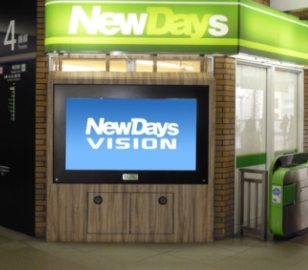
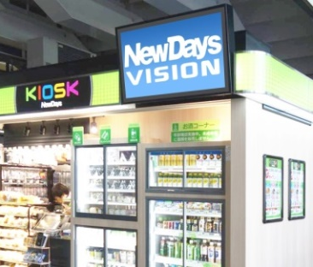
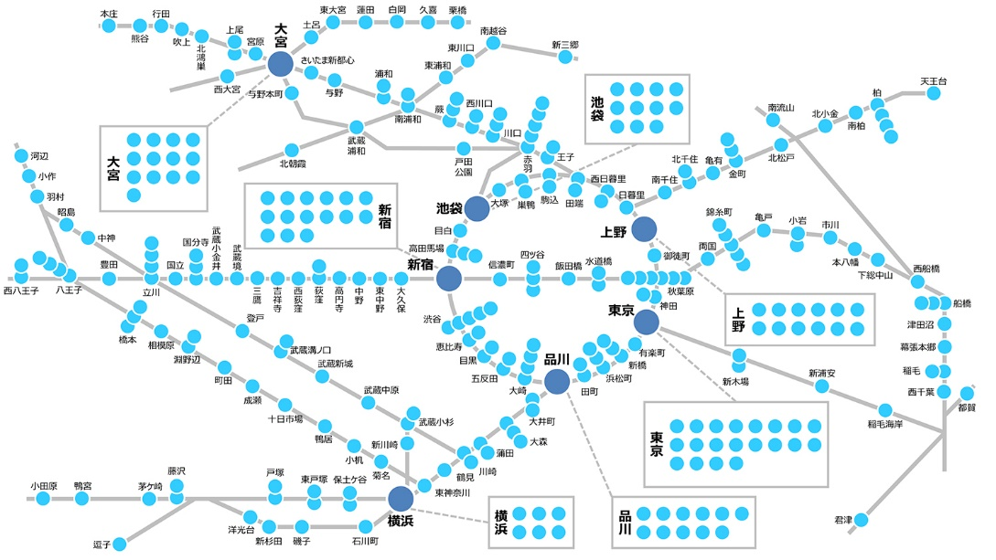
エンタメ系広告限定 ネットワーク220万円が98万円と超特価!!
商品概要
エンタメ系広告限定！”横型„& ”音が出る„145駅309面で放映できるNewDaysビジョンの
「ネットワーク」1週間・1枠を98万円で販売致します。
■特価条件 TV、映画、アニメ、ゲーム、音楽、イベント等の告知、およびそれらのチケット販売告知など
※ご不明な点は担当者までお問合せ下さい。
■ユニット NewDaysビジョン ネットワーク
■設定枠数 各週先着2枠限定
■放映期間 2021年12月6日週～2022年1月31日週
■料金 定価220万円(税抜) 98万円(税抜)
■放映箇所
約55%オフ
放映媒体イメージ(横型、音活用可能)
注意事項
※販売状況によっては販売枠数の増減があります。
※広告内容は1商品1サービスを原則とします。
※料金は税抜・グロスです。
※申込みが重複した場合は調整させて頂きます。
※規制業種クライアント(公営競技、パチンコ店・製造メーカー、
貸金業等）は対象外です。
※放映駅・面数は駅構内の特情や店舗営業状況により変更
する場合がございます。
【お問合せ先】
JR東日本クロスステーション
ndvision@jr-cross.co.jp
商品戦略部販売促進ユニット
☎050-3644-0418

